Slide 1
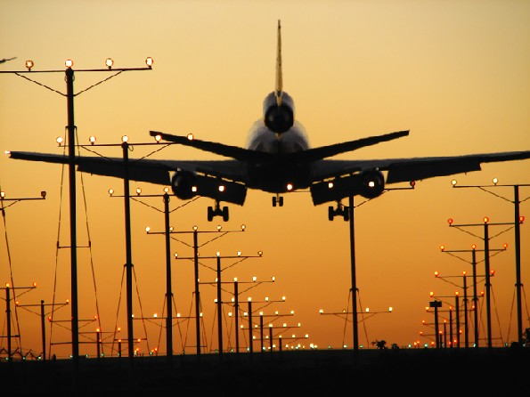
Volando...
Música: tema de “Aeropuerto”

Slide 2
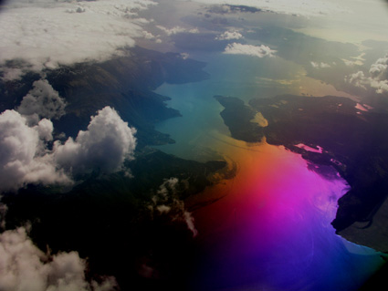
Sobre los fiordos de Noruega

Slide 3
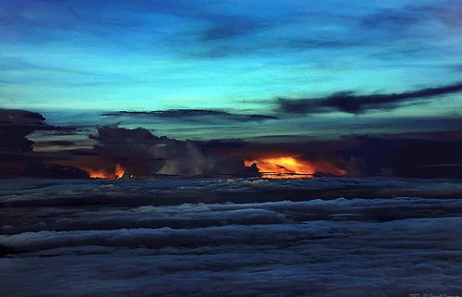
Tormenta sobre Hanoi, a 5000 pies de altura

Slide 4
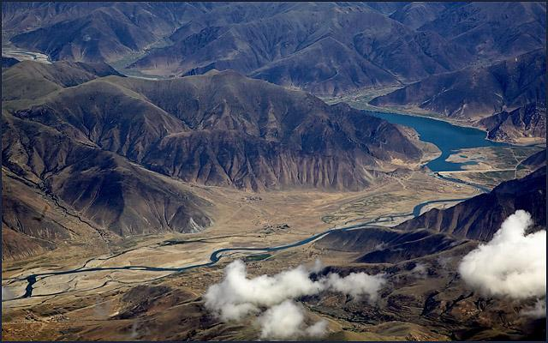
Sobre el Tibet

Slide 5
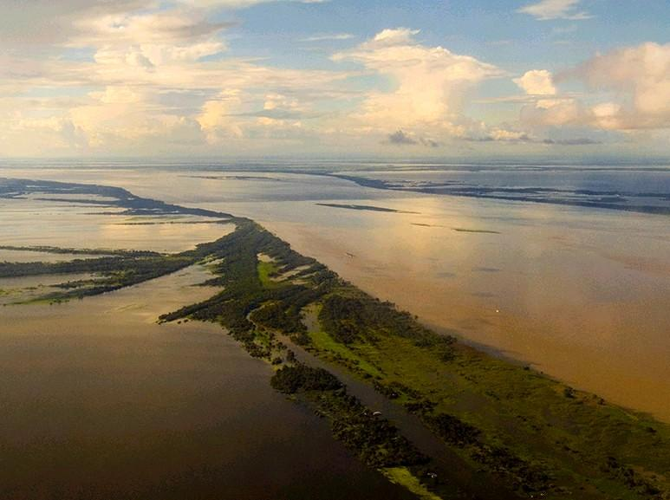
Sobre el Río Amazonas

Slide 6
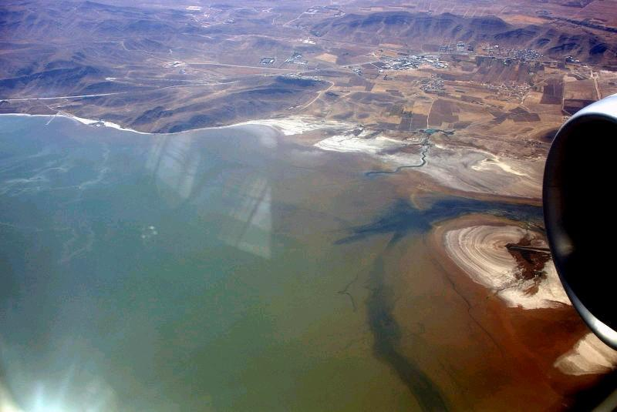
Sobre Irán

Slide 7
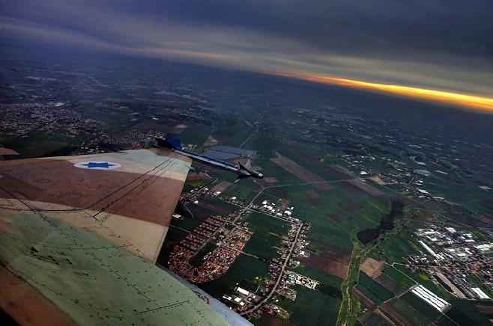
Amanecer sobre Israel

Slide 8
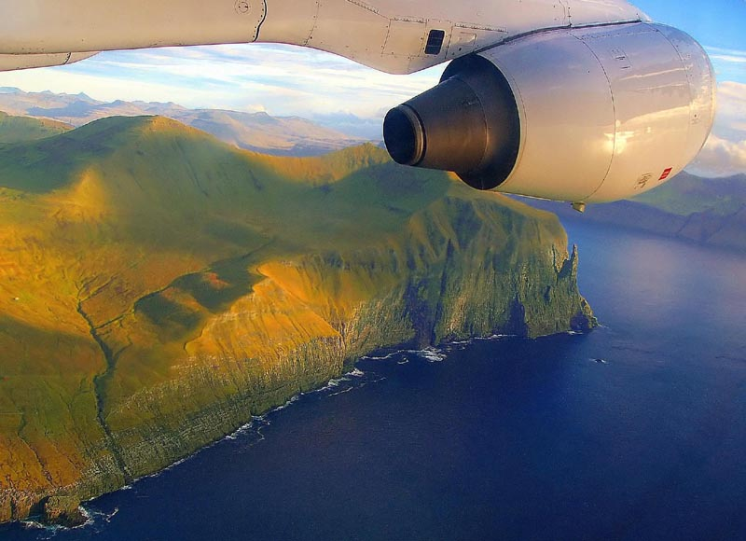
Sobre las Islas Faroe, Dinamarca

Slide 9
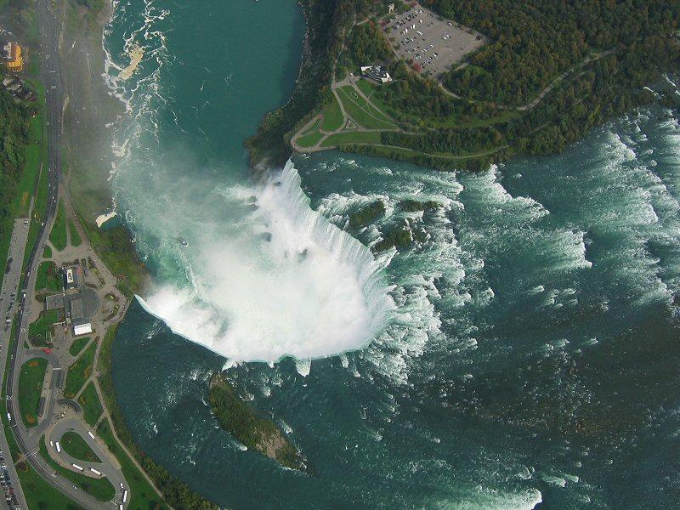
Sobre las cataratas del Niágara

Slide 10
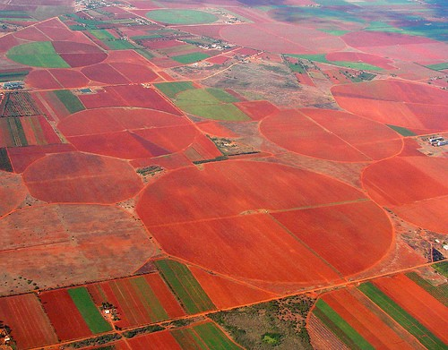
Sobre Cuba

Slide 11
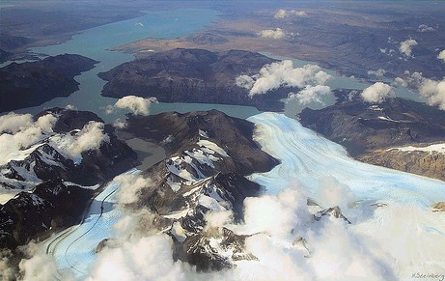
Sobre el glaciar Perito Moreno, Argentina

Slide 12
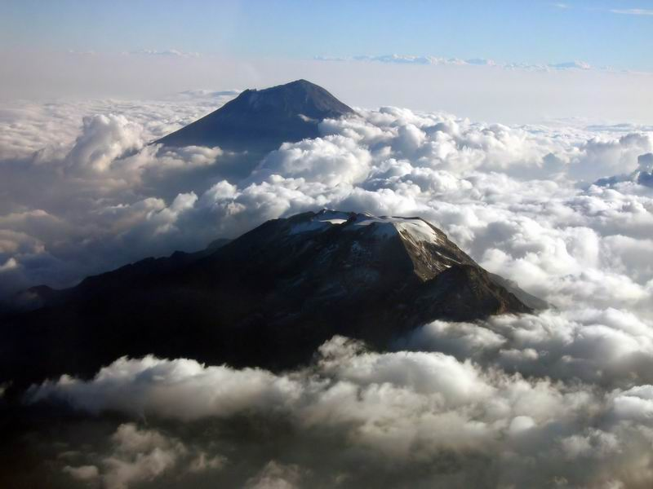
Sobre el volcán Popocatepetl, México

Slide 13
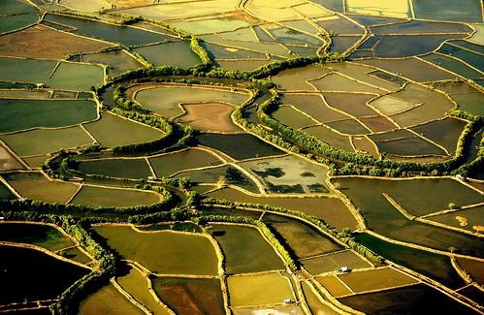
Sobre Indonesia

Slide 14
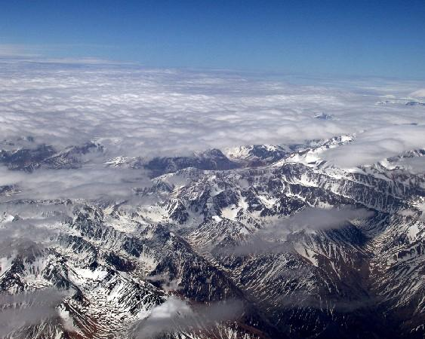
Sobre los Andes

Slide 15
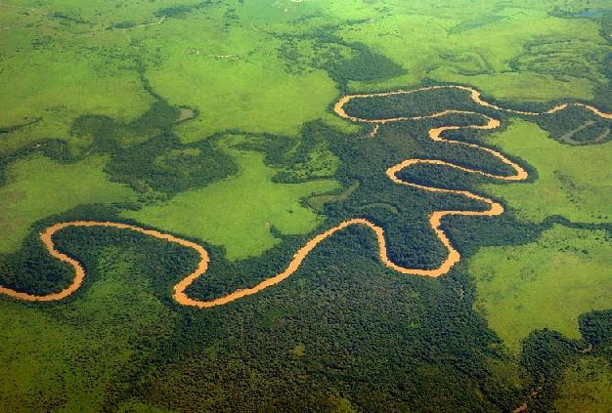
Sobre la selva boliviana

Slide 16
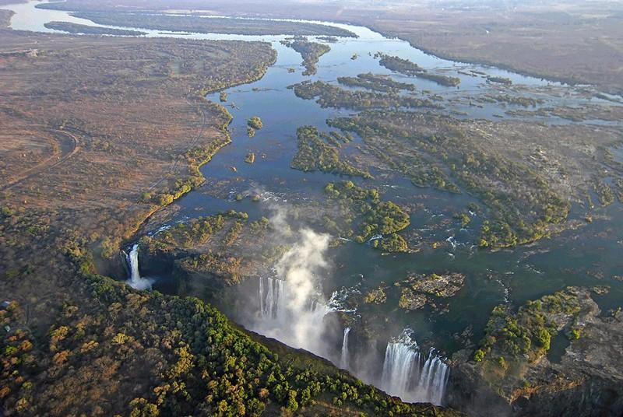
Sobre las cataratas Victoria, Africa

Slide 17
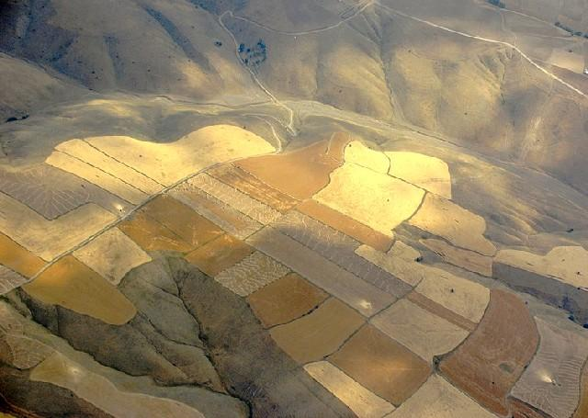
Sobre Turquía

Slide 18
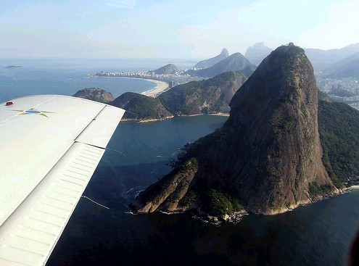
Sobre Río de Janeiro

Slide 19
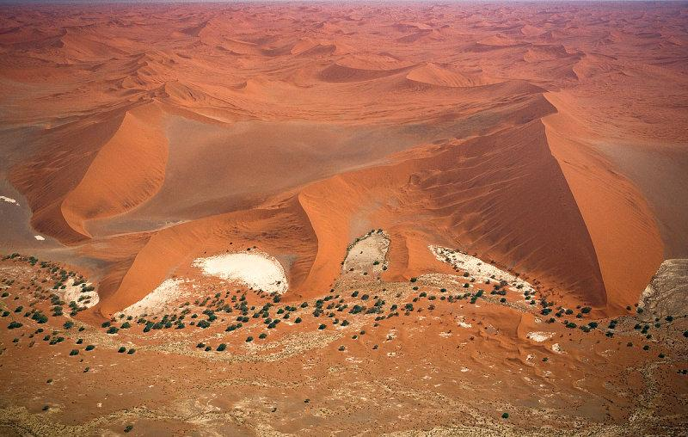
Sobre las dunas de Namibia

Slide 20
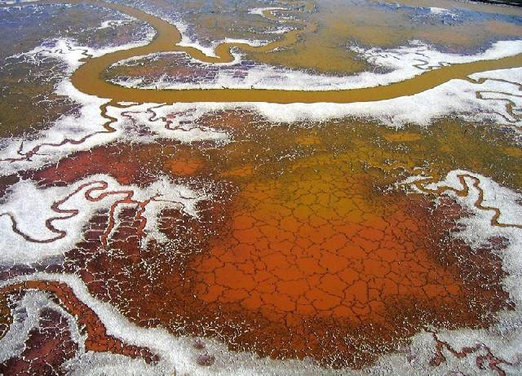
Sobre lagunas de sal, EEUU

Slide 21
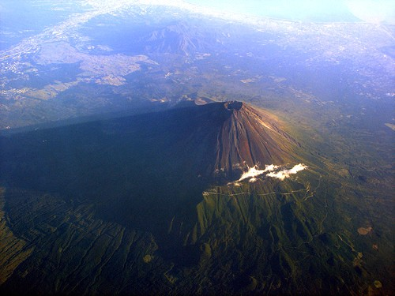
Sobre el monte Fuji, Japón

Slide 22
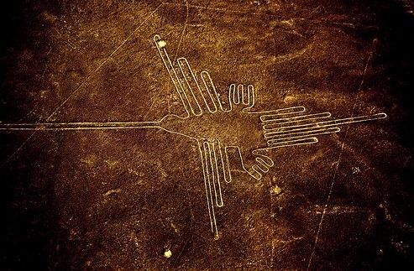
Sobre las líneas de Nazca, Perú

Slide 23
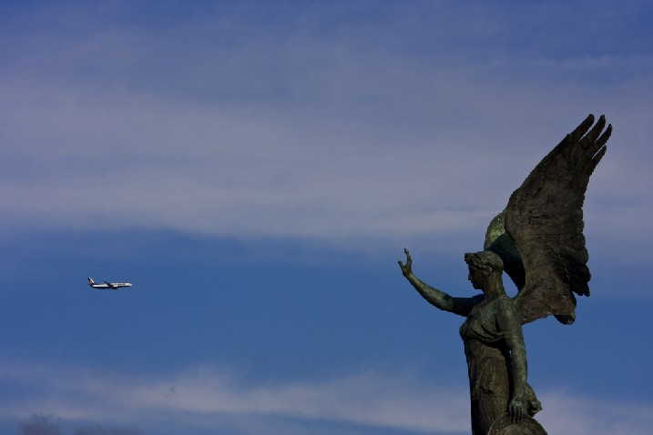
Sobre Roma

Slide 24
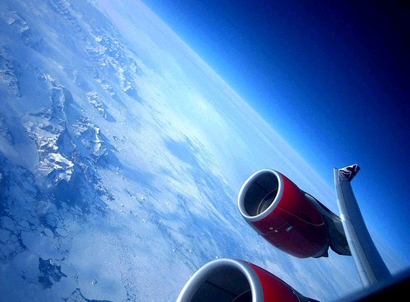
Sobre Islandia

Slide 25
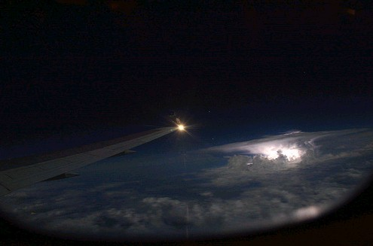
Tormenta sobre Puerto Rico

Slide 26
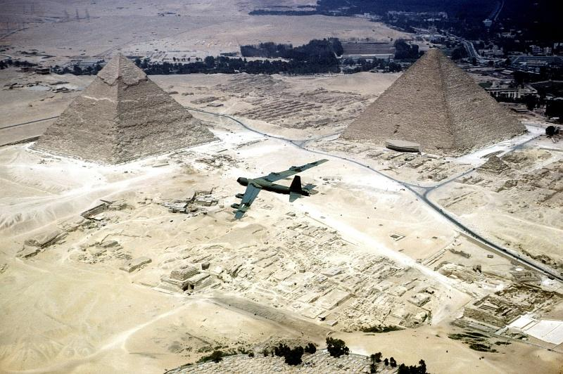
Sobre las pirámides de Egipto

Slide 27
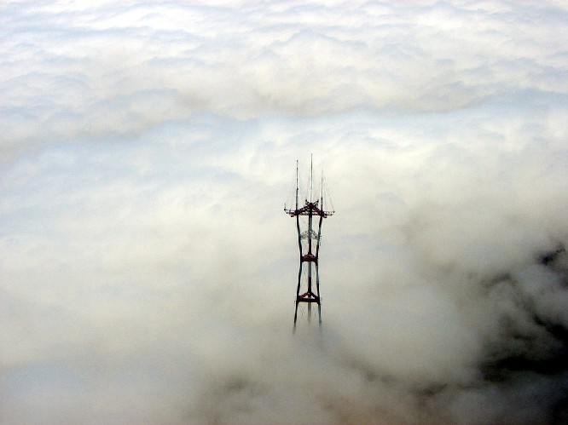
Sobre la torre Sutro, San Francisco, EEUU

Slide 28
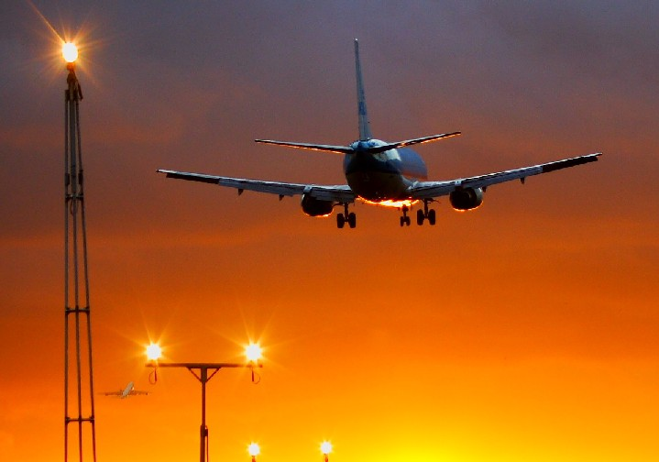


Slide 29







¿Te ha gustado?
Puedes ver más entrando
Aquí
Además puedes recibir powerpoints en tu correo electrónico suscribiéndote aquí:

